Slide 1


FX RFID and APP SOP

Slide 2
主要内容
1. Wi-Fi连接
2. APP安装
3. APP Enroll/Retrofit/Audit
4. 变更位置资讯
5. 如何查找单台设备或RFID Tag
6. System简介
7. Assets简介
8. Audit简介
9. Lines简介
10. Files简介

Slide 3
APP SOP: 连接FX RFID WiFi
1. 打开设置—Wi-Fi，打开Wi-Fi
2. 点击“其他”，Wi-Fi名称“F00404”,安全性选择“WPA2 企业级”
3. 用户名和密码请对照富鸿网已作业的SN和Mac 地址对应的帐号密码登陆
点击“加入”登陆Wi-Fi。
点击右上角“信任”并安装证书
如无法登陆F00404 Wi-Fi，请检查Mac 地址是否正确并将异常资讯汇总至我处进行处理

Slide 4
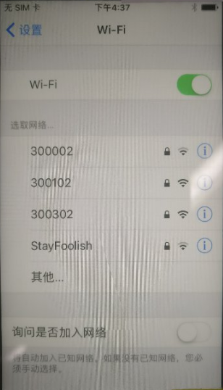
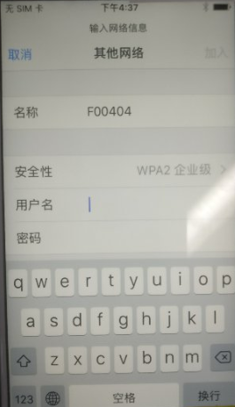
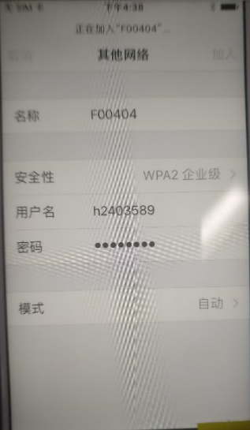

Slide 5
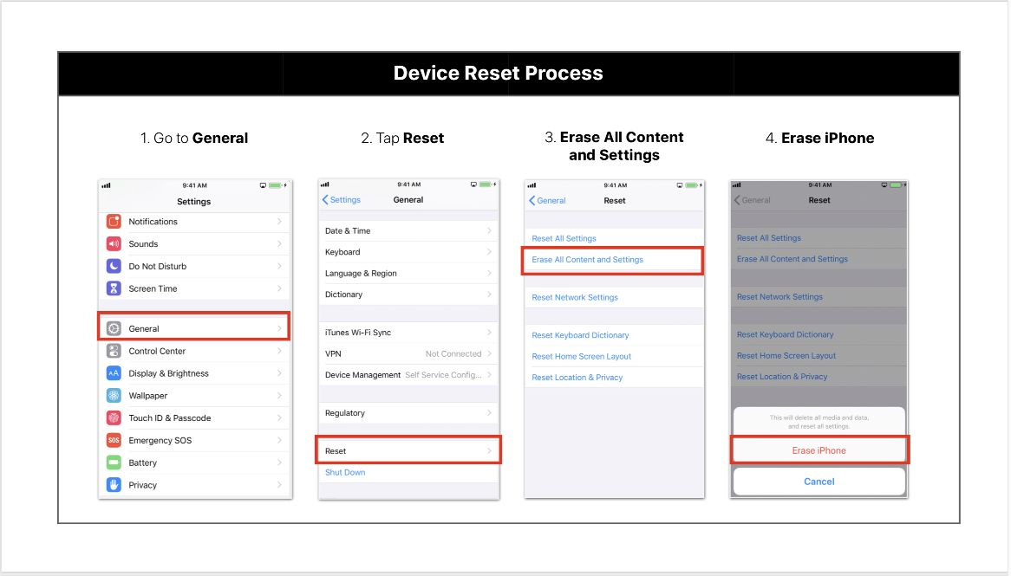
APP SOP:
安装：
重置iPhone手机流程：打开设置--通用--重置--抹掉所有内容和设置--抹掉iPhone

Slide 6
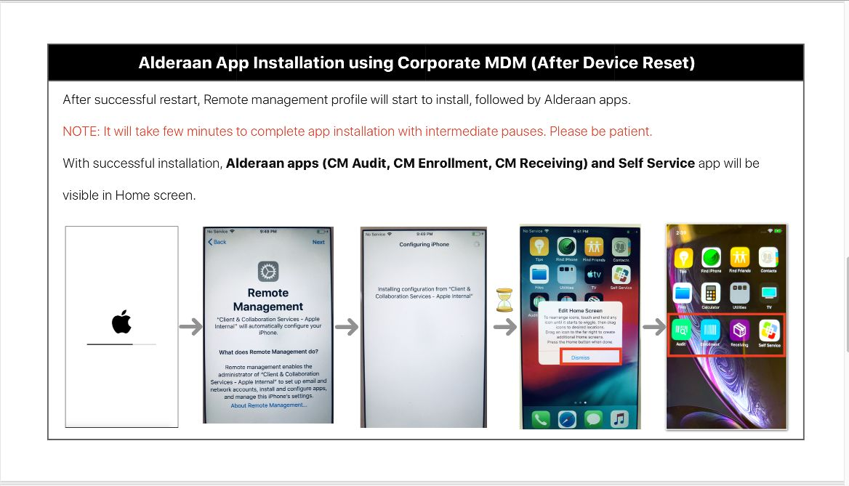
手机将自动重启并接受远端控制，出现图二点击“NEXT"或者“下一步”，手机在重新启动后将耗时10分钟左右重新安装APP，若手机无反应请等待

Slide 7
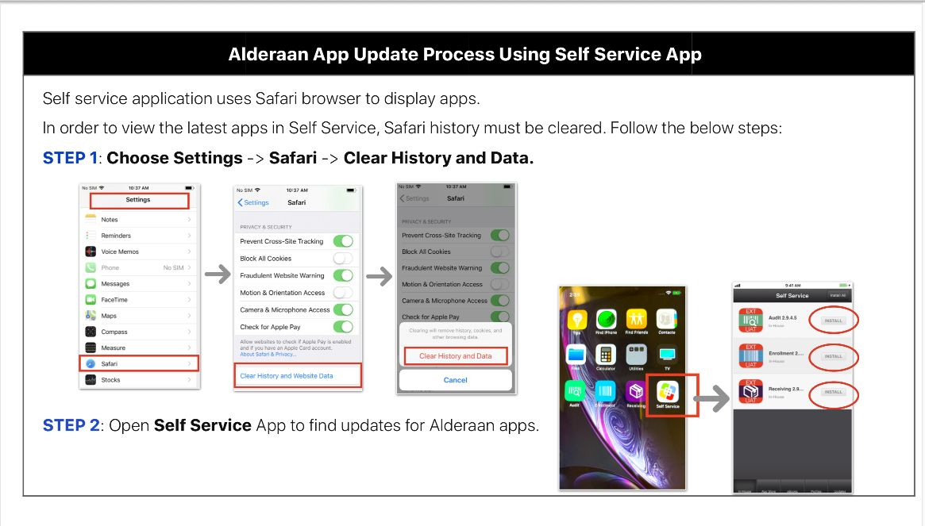
APP更新/下载
1. 清除浏览器下载数据：设置--Safari浏览器--清除历史记录与网站数据--点击“清除历史记录与数据”
2. 手机在联网状态将自动完成APP更新
3. 打开“Self Service”进行APP更新

Slide 8
注意事项
各APP必须每周至少同步一次
新安装APP首次登陆需验证厂区，请输入个人帐号密码后选择所属厂区（FXZZ/FXGL/FXTY/FXLH) 验证完毕后方可同步
同步APP请使用个人已注册帐号，严禁使用公用帐号及非邮箱帐户进行同步
Iphone手机开机解锁密码请统一修改为（1234、123456、147258、258369）
新手机未使用Apple ID启动IOS系统，除使用已注册RFID系统帐号同步Receiving、Enrollment、Audit APP外，严禁使用个人Apple ID登陆其他APP，如有系统提示输入Apple ID请点击忽略，如系统强制要求登入上报总资产及Global
新安装APP（Enrollment和Audit）同步时间较长（每个APP大约30分钟），请耐心等待，使手机处于亮屏状态，直到APP显示“同步成功”

Slide 9
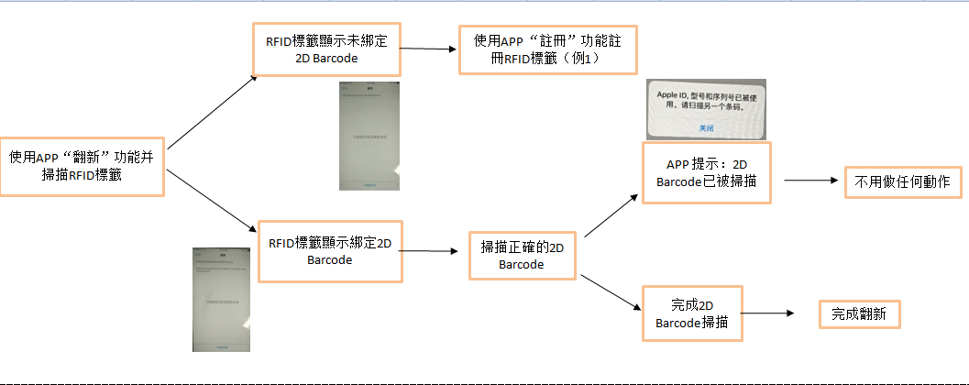
APP SOP: RFID Enroll、Retrofit及Audit
新收货或新注册使用Enrollment APP“注册”， 翻新改造使用Enrollment APP“翻新”。
无法确认是否翻新或新注册以及无法判定是否已注册：
2024/3/20

Slide 10
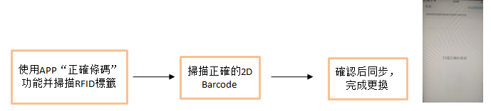
RFID标签原绑定错误的2D Barcode且上传系统，厂商提供正确2D Barcode后因ASM与原错误标签一致，使用Retrofit无法变更绑定资讯，请按照以下流程操作：
此功能只能修改RFID Tag绑定的错误2D Barcode资讯，无法变更最新绑定的2D Barcode资讯

Slide 11
注意事项
1. 所有新收货或翻新改造资产必须先使用Receiving APP扫描2D Barcode，同步时也首先同步Receiving APP，再同步Enrollment APP，否则会造成资产location 系统数据丢失
2. “Data Issue”产生有以下几方面：未使用 “翻新”功能翻新RFID Tag绑定资讯，注册RFID Tag已被删除，注册资产ASM在系统有重复资讯
3. 如出现“此资源出现在…，请完成资源注册”，请确认RFID Tag归属厂区
4. 如出现“已扫描RFID Tag与系统不符”，请首先确认扫描枪电量是否大于30%，然后使用“设备—感应器”感应RFID Tag资讯是否与二维码资讯一致

Slide 12
1. Audit 时首先在“审核历史记录”中选择需Audit的线体/楼层（或在“审核”中扫描楼层RFID Tag），
2. 采用“三面刷墙法”从上到下、从左至右进行刷墙式Audit
3. 被设备电源线等遮挡RFID Tag需靠近Audit
4. 设备内RFID Tag需打开设备进行Audit
5. 存放位置较高或较低设备需靠近Audit
6. Audit过程中出现卡顿，但扫描枪仍震动发出“滴滴”声为正常现象
7. Audit过程中出现电量不足/手机自动关机等不会影响本次Audit，再次打开APP可直接继续Audit
8. Audit完毕松开黄色按钮后再点击“结束审核”

Slide 13
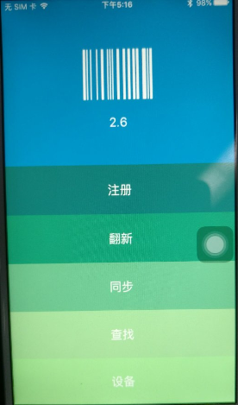
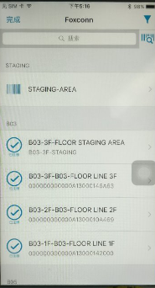
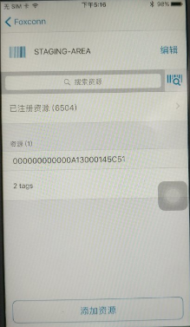
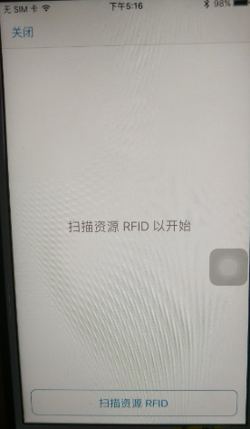
APP SOP: 变更资产位置资讯
1. 使用Audit批量变更资产位置
2. 使用Enrollment APP变更单台设备资产位置：打开APP，选择“注册”，选择需将资产已转到的线体，点击“添加资源”，扫描RFID Tag
2024/3/20

Slide 14
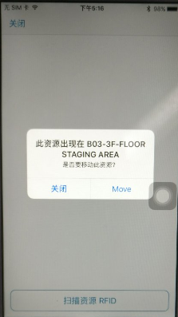
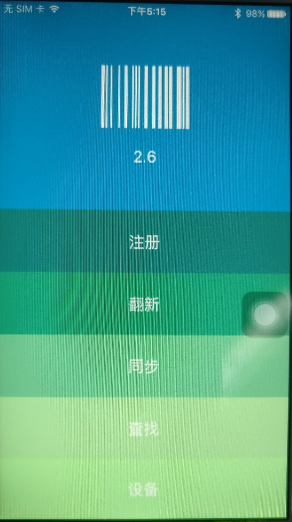
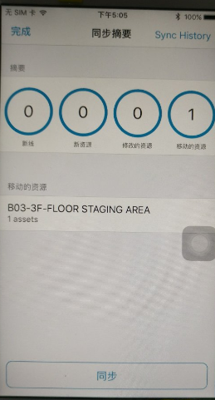
3. 根据APP提示，点击“Move”
4. 返回APP菜单介面，同步
2024/3/20

Slide 15
注意事项
1. 批量移转时使用Audit进行位置变更，只对单台进行位置异动时使用Enrollment APP
2. 设备跨厂区移转，如周围有其他资产，则使用Enrollment APP扫描至移转线体。如ZZ转TY，如周围有其他资产，则使用Enrollment APP，然后选择“注册”——“FATP-TRANSFER TO FXTY”——添加资源
2024/3/20

Slide 16
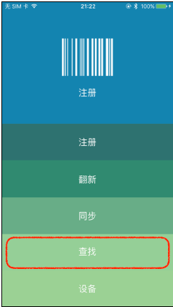
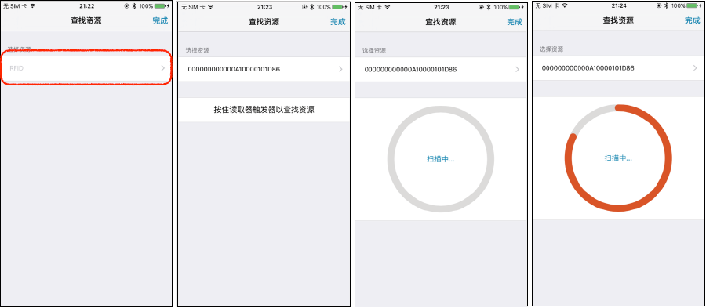
APP SOP: 如何查找一台设备
1. 打开Enrollment APP，点击“查找”—输入24位RFID号码—点击“完成”—按住黄色触发器开始查找
2024/3/20

Slide 17

System SOP
必备前提：
一： 安装Google浏览器为当前操作系统最新版本
Windows XP版本：49.0.2623.87 m
Windows 7及以上版本：55.0.2883.87 m
二： Apple Account已成功注册，例：
注册邮箱帐号：army.t.zhou@mail.foxconn.com
三： IE 浏览器“使用自动组态指令码“设置如下：
2024/3/20

Slide 18
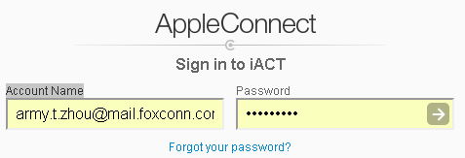
系统登入：
一： 在浏览器地址栏输入https://iact.apple.com
二： 输入注册邮箱地址及密码：
三： 登入RFID 系统
2024/3/20

Slide 19
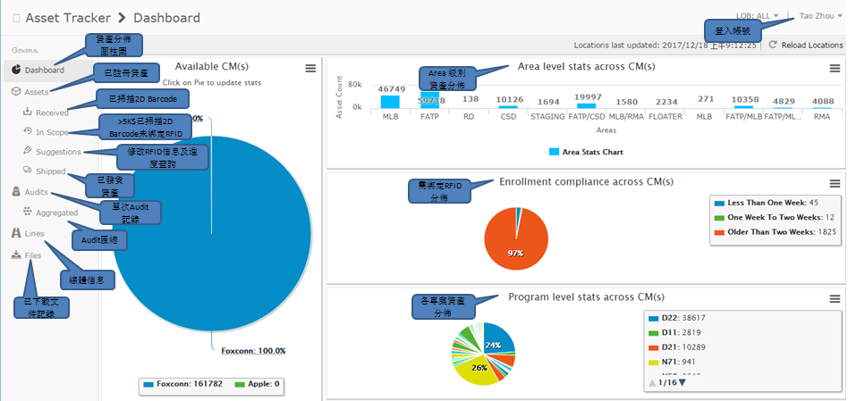
2024/3/20

Slide 20
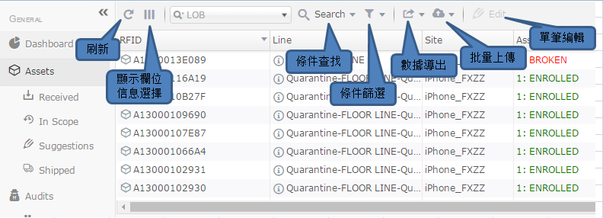
Assets（RFID资产各模块简介）：
2024/3/20

Slide 21
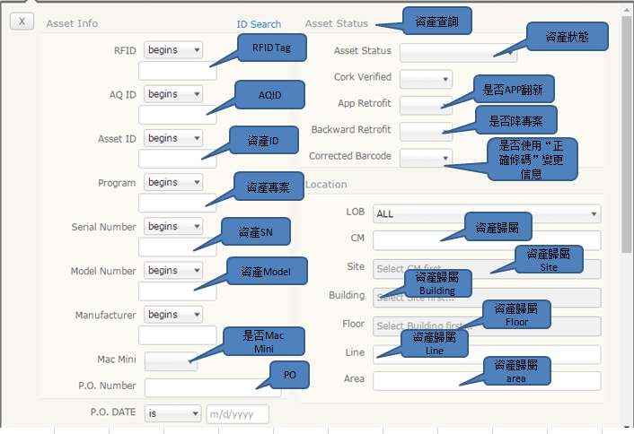
Assets（Search）：

Slide 22
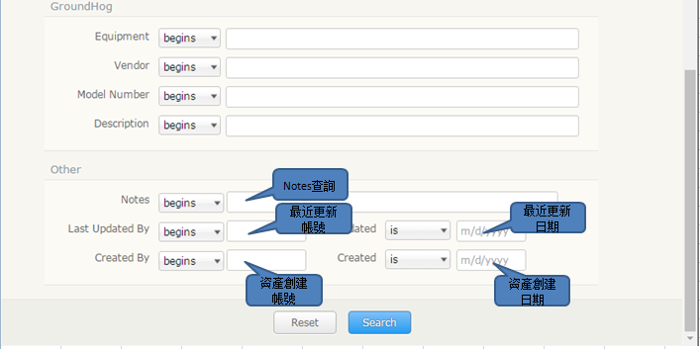
2024/3/20

Slide 23
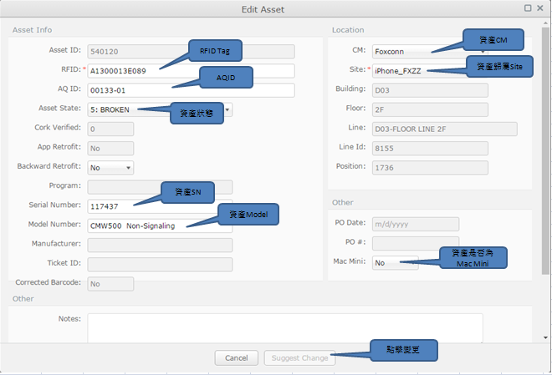
Assets（Edit）：
2024/3/20

Slide 24
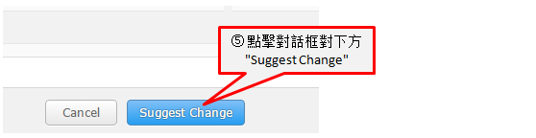
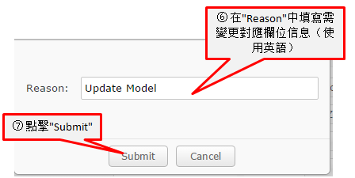
三. 弹出修改资讯对话框如下，可修改资讯：RFID号码/Apple ID/Asset State（资产状态）/Serial Number（SN）/Model Number（规格）/Site（厂区）/CM/Notes。
2024/3/20

Slide 25
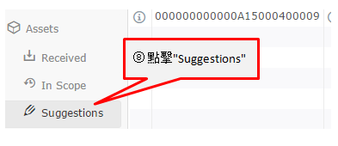
四: RFID 标签资讯修改需F1 approve，F1 会在每天上午approve 前一天的修改资讯。DRI可在“Suggestions”中查看进度及取消操作。
2024/3/20

Slide 26
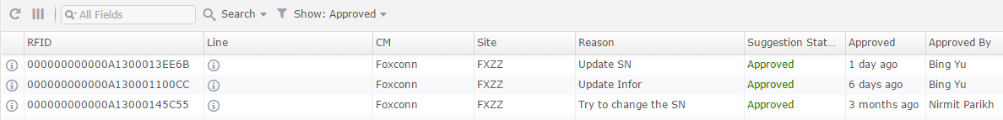
五: 点击“Suggestions”可直接查看处于“Pending”状态的操作，如F1 已approve或reject，可点击“Show: Approved”或“Show: Rejected”进行查看，

Slide 27
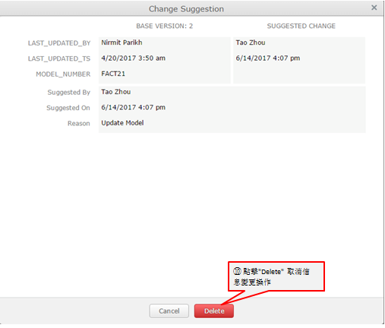
六: 点击对话框下方的“Delete”可取消正在进行的修改资讯操作

Slide 28
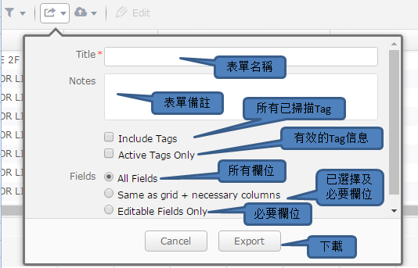
七：“条件筛选”—Apple ID/SN/Tag资讯缺失资产数量
八：“下载数据”—
2024/3/20

Slide 29
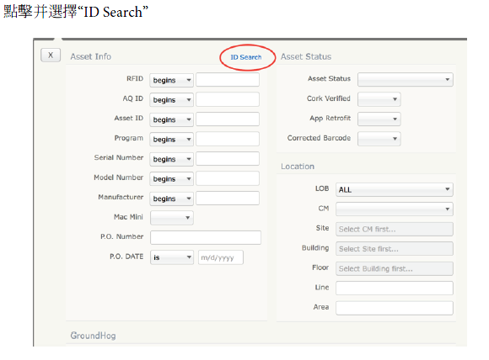
Files（批量上传/编辑）：
2024/3/20

Slide 30
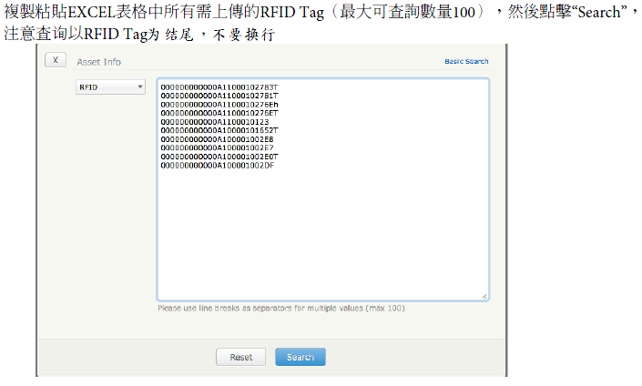
2024/3/20

Slide 31
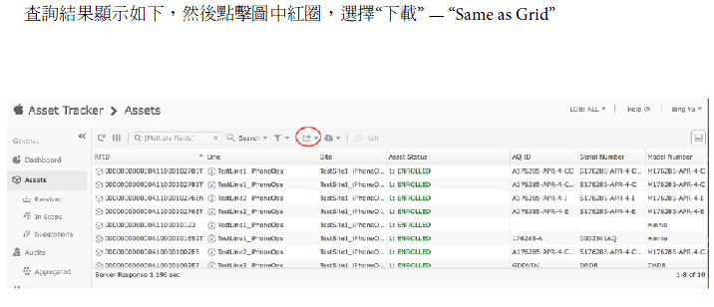
2024/3/20

Slide 32
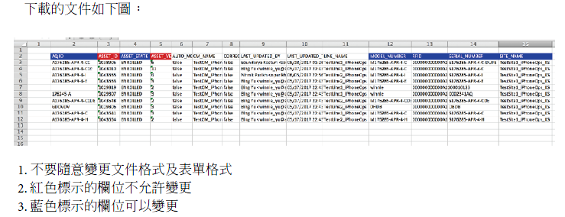
2024/3/20

Slide 33
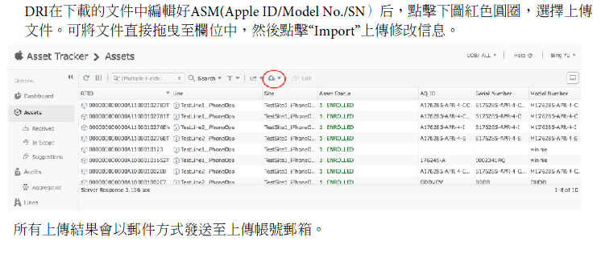
备注：
RFID Tag 替换需注意替换RFID标签是否在系统已被注册或删除，是否为其他Site资产
2024/3/20

Slide 34
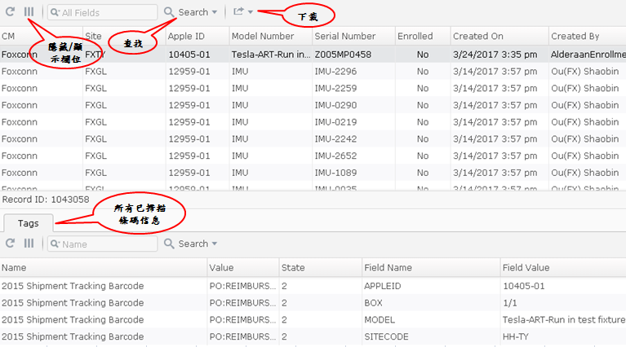
Received（收货2D Barcode简介）：
Suggestions（系统资讯变更简介）：
所有手动变更RFID资产资讯记录及变更阶段（Pending、Approved、Rejected)

Slide 35
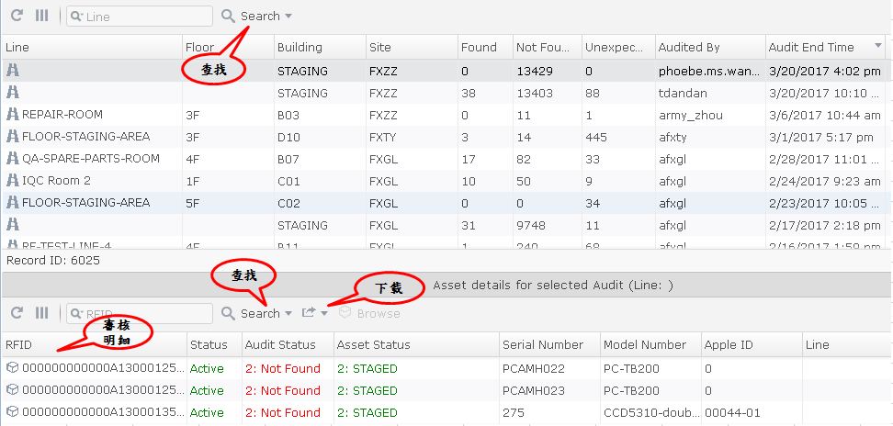
Audits（RFID历次资产审核简介）：
历次FX厂区各线体审核结果记录，点击可查看明细并下载

Slide 36
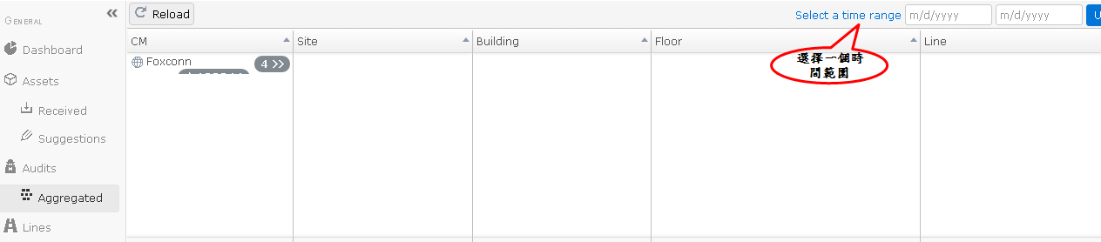
Aggregated（RFID资产审核汇总简介）：
所有FX厂区各时间点审核历史记录及汇总，可逐步点开进行详细筛查或选取某个时间段进行筛查

Slide 37
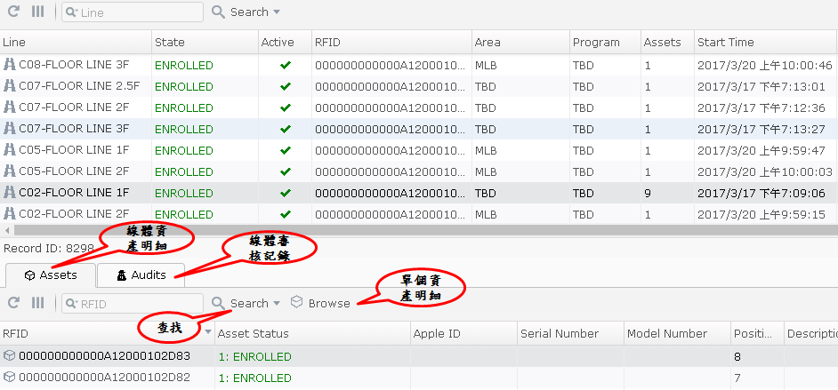
Lines（线体资讯简介）：
所有在RFID系统添加的线体资讯，包含已绑定RFID Tag并成功注册线体、未绑定RFID Tag并未成功注册线体。已注册在本线体资产明细及审核历史记录

Slide 38
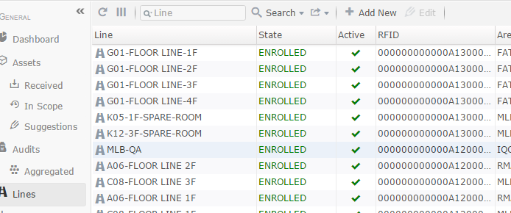
增加线体
②
①
1.登入RFID系统，点击“Lines”
2. 点击“+ Add New”

Slide 39
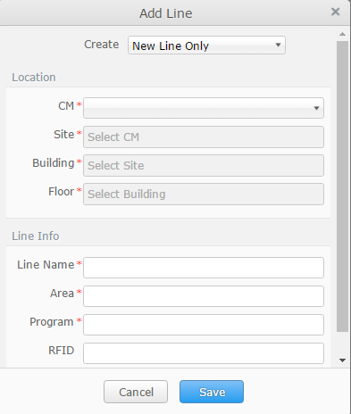
③
④
3.根据实际情况选择“增加线体”或“增加楼层和线体”或“增加楼栋、楼层、线体”
4. 必填项选择完毕后，填写需添加楼层资讯：line name “楼栋-FLOOR LINE-楼层”，AREA填写“FATP/MLB/CSD”，Program填写楼层所属专案，RFID为空。填写完毕后点击“Save”完成线体增加

Slide 40
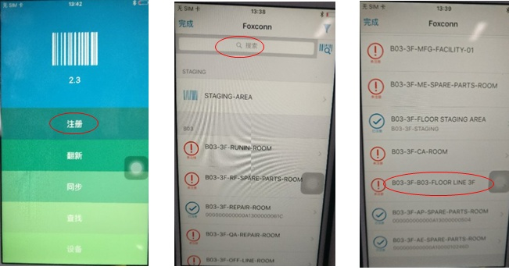
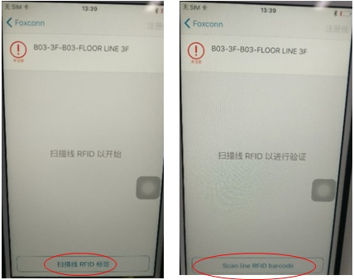
5. 扫描枪Enrollment APP同步，选择“注册”，找到该未注册线体，扫描线RFID标签
2024/3/20

Slide 41
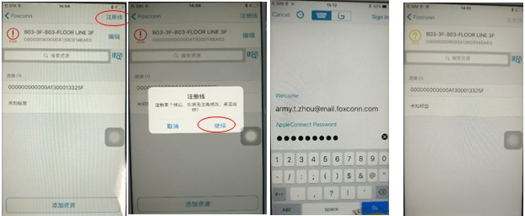
6. 点击右上角“注册线”，根据提示，点击“注册”
2024/3/20

Slide 42
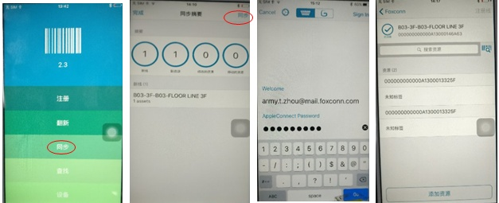
7. 返回APP主菜单，点击同步，输入帐号密码同步后完成线体注册
2024/3/20

Slide 43
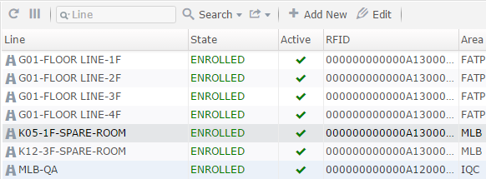
编辑线体
②
①
1.单击鼠标，选中需编辑线体
2. 点击“Edit”，弹出对话框，对该线体进行编辑

Slide 44
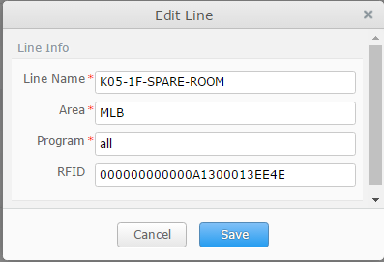
③
3. 可编辑内容为：“Line Name（纤体名称）”、“Area（归属BU)”、“Program”（楼层归属专案），完成编辑后点击“Save”完成楼层资讯变更。

Slide 45
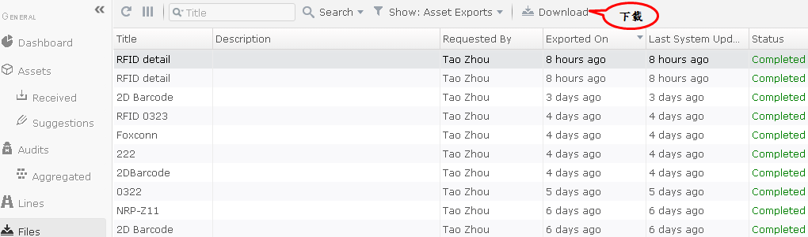
Files（已下载资产资讯简介）：
所有已下载及正在下载的数据资料，可重复Download。

Slide 46

THE END

